Slide 1
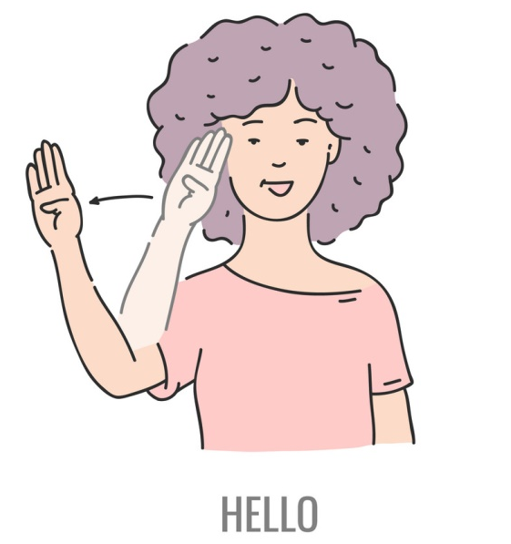
Літературне читання
2 клас Розділ 6.
Світ дитинства у творах українських письменників
Урок 66
Василь Сухомлинський
«Глуха дівчинка»

Slide 2
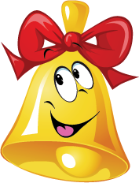
Емоційне налаштування
В школі справу хоч яку
Починаєм по дзвінку.
Тож хвилини не втрачаєм,
Все нове запам’ятаєм.
Вибери вагончик, у якому б хотіла(в) мандрувати цим уроком
Працьовитість
Активність
Уважність

Slide 3
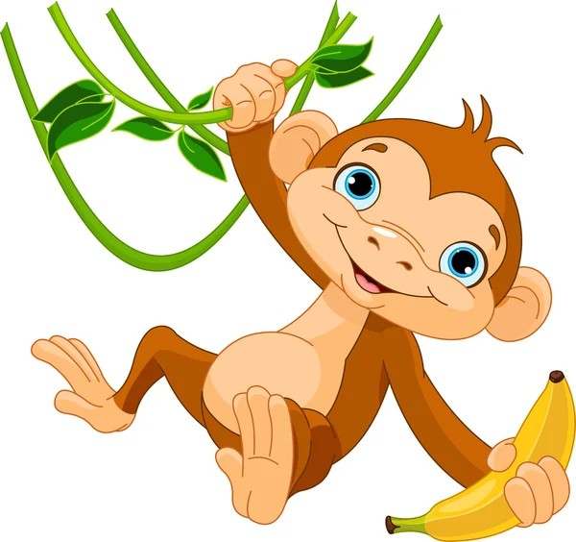
Читацька розминка
Прочитай скоромовку повільно, усвідомлено.
Мавпенятко мовить: «Мамо, масла, моркви, маку мало.
Миска, мамочко, мілка,
мало містить молока».
Прочитай скоромовку, наче катаєшся на ліані.
Прочитай скоромовку швидко, наче доганяєш мавпочку з бананом.

Slide 4
Повідомлення теми уроку
Сьогодні на уроці читання ми починаємо знайомство з другою частиною розділу «Світ дитинства в творах українських письменників» – ОПОВІДАННЯ.
Ознайомимось з твором «Глуха дівчинка» українського педагога й письменника Василя Сухомлинського.

Slide 5
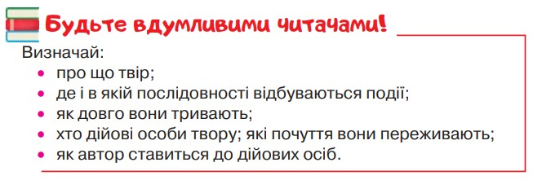
Робота з підручником
В оповіданнях розповідається - оповідається про різні події, вчинки з життя людей, тварин. На відміну від віршів, речення в оповіданні
не римуються.
Читай і розмірковуй: яким бути, а яким – ні.
Підручник, сторінка
79

Slide 6
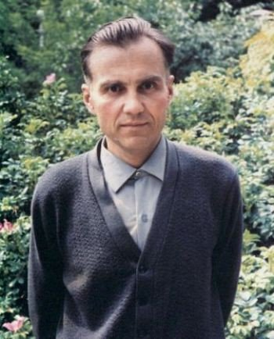
Василь Сухомлинський (1917 – 1970)
Педагог і письменник народився на Кіровоградщині. Багато років був директором і вчителем Павлиської школи. Родина Сухомлинських мешкала у школі. Її учні разом із Василем Олександровичем мандрували на луки, у ліс, поле, відкривали таємниці природи, придумували казки, оповідання. Минув час, але й зараз у Павлиській школі складають казки. Для дітей письменник залишив багато книжок:
«Казки школи під голубим небом», «Чиста криниця», «Співуча пір’їнка», «Гаряча квітка», «Вічна тополя», «Всі добрі люди одна сім’я» та інші.
Підручник, сторінка
79

Slide 7
Словникова робота
Читання слів «луною» за учнем, який гарно читає.
тринадцятирічна
квітучий
склянка
восьмирічна
розмірковуючи
несправедливості
відчинивши
тремтіли
задумливо
одужували
принесемо
трьом
найбільше
йдеться

Slide 8
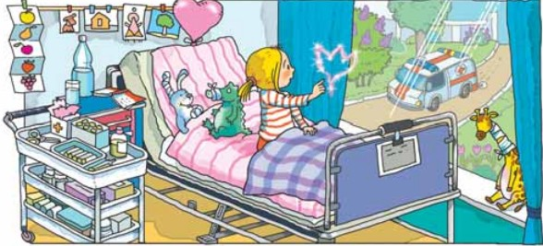
В. Сухомлинський «Глуха дівчинка»
У лікарні є дитяча палата. У ній лежало семеро дівчаток, у кожної — своя хвороба. Усі вони одужували, і їм було нудно.
СтаршоювпалатібулатринадцятирічнаТаня,почувалавонасебенібикерівникоммаленькогодитячого колективу.
Відчинивши вікно, Таня дивилася на квітучий сад.
— Уже й бузок цвіте, — задумливо сказала дівчинка. — І тюльпани скоро зацвітуть. Дівчатка, давайте принесемо в палату квітку й поставимо у склянку. Як це буде добре!
— Добре, ой, як добре, — зраділи всі.
Скільки дівчаток лежало в палаті лікарні? Як звали старшу з них? Скільки років їй було? В яку пору року відбувається подія? Що запропонувала Таня?
Підручник, сторінка
80

Slide 9
В. Сухомлинський «Глуха дівчинка»
Мовчала лише одна дівчинка — восьмирічна Ніна. Вона була глуха. Ніна добре розуміла, про що йдеться. Їй теж було радісно: в палаті — квітка! Їй теж захотілося кивнути головою й радісно усміхнутися, але вона відчула, що Таня її не питає.
— А яку ж квітку поставимо — бузок чи тюльпан? — знову запитала Таня.
— Бузок! — хотілося одним дівчаткам.
— Тюльпан! — хотілося іншим.
Ні Тані, ні іншим дівчаткам чомусь і на думку не спало, що можна поставити дві квітки — і бузок, і тюльпан. Їх захопила гра, грати було цікаво.
Підручник, сторінка
80

Slide 10
В. Сухомлинський «Глуха дівчинка»
— Немає згоди, — зітхнула Таня, — спитаємо кожного. Яку квітку поставимо на стіл — бузок чи тюльпан? Трьом хотілося, щоб у кімнаті був тюльпан, трьом — бузок.
— Що ж тепер робити? — задумливо запитала Таня. В її очах грала радісна усмішка: Таню найбільше захопила гра. Захопилися грою й інші дівчатка.
— Що ж робити — троє за тюльпан, троє за бузок… — ще раз промовила Таня, ніби розмірковуючи вголос.
Як ти гадаєш, чим закінчиться ця історія?
Підручник, сторінка
80

Slide 11
В. Сухомлинський «Глуха дівчинка»
Раптом вона глянула на Ніну. Глуха дівчинка сиділа біля вікна, на її очах тремтіли сльози. Це були сльози образи, несправедливості. Про неї забули, її не питали, якої квітки хочеться їй.
— Ой! — вигукнула Таня. — А про Ніну ми й забули. Яку тобі квітку хочеться — бузок чи тюльпан? Ніна усміхнулася й тоненьким пальчиком намалювала в повітрі квітку тюльпана. Таня пішла по тюльпан. Ніна, посміхаючись, дивилася у вікно.
Підручник, сторінка
81

Slide 12
Дай відповіді на питання
Які почуття викликає у тебе оповідання?
Де відбувся описаний випадок? Хто був у палаті?
Чи запитували дівчатка Ніну про її бажання? Які почуття вона переживала?
Чому дівчатка забули про Ніну? Як Таня виправила помилку?
Розглянь малюнок. Що нового можна дізнатися про Ніну?
Підручник, сторінка
81

Slide 13
Визнач послідовність подій
Прочитай речення. З яких вони частин оповідання?
Усі вони одужували, і їм було нудно.
1. Зачин (Вступ)
Таня пішла по тюльпан.
3. Кінцівка
Глуха дівчинка сиділа біля вікна,
на її очах тремтіли сльози.
2. Основна частина
Прочитай прислів’я.
Поясни, як ти його розумієш
Доброта – це те, що може побачити сліпий і почути глухий

Slide 14
Поміркуй
Вислов своє ставлення до думки
Чи можна про це сказати так:
Дівчатка, які були в палаті, добре чули вухами, але мали глухе серце.
Слухати треба не тільки вухами, а й серцем.
Що основне, на твою думку, хотів сказати автор читачам?
Підручник, сторінка
81

Slide 15
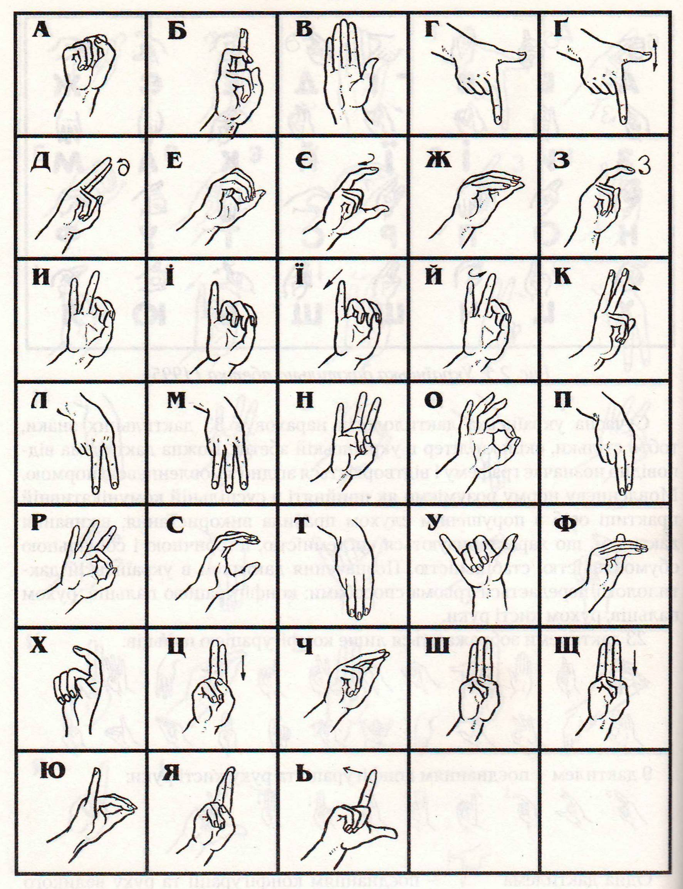
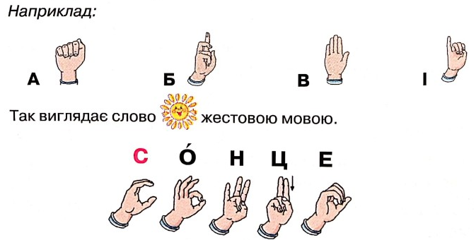
Українська дактильна абетка
Люди, які не чують, спілкуються жестовою мовою. Рухами пальців рук можна показати всі літери української абетки, передати слова, речення

Slide 16
Пояснення домашнього завдання
Прочитай оповідання
В. Сухомлинського
«Глуха дівчинка».
Знайди історії про особливих людей, які не чують і які не бачать, як вони перемагають обмеження.
Розкажи про це в класі.

Slide 17
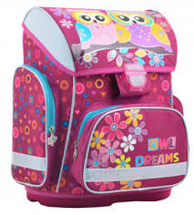
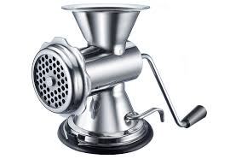
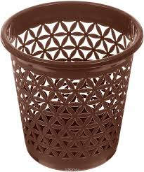
Рефлексія
Все було зрозуміло
Ці знання непотрібні, незрозумілі
Доопрацюю
після уроку

